Slide 1
מערכת שיעורים למגזר החרדי
שיעור עברית לכיתה ד
נושא השיעור: צמחים מוגנים בארץ ישראל חלק א'
עם המורה: יצחק מזור
כתיבה: עליזה קירזון
Notes:
שלום תלמידים יקרים
אני המורה..... היום נלמד לקרוא קטע מידע בנושא "צמחי בר בארץ ישראל".

Slide 2
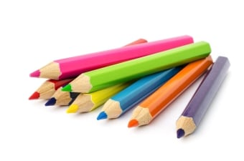
מה להביא לשיעור?
Notes:
נא להביא מחברת וכלי כתיבה
שבו בפינה שקטה ונתחיל

Slide 3
מה צפוי לנו בשיעור היום?
נקרא את הטקסט "צמחים מוגנים בארץ ישראל". – טקסט מידע
נלמד מה אפשר להבין על נושא הטקסט באמצעות ידע עולם שלנו, כותרת, כותרת משנה ותמונות נלוות.
נבין את הרעיון המרכזי בכל פיסקה.
נלמד לפענח מילה חדשה מתוך ההקשר.
נקרא טקסט נלווה
נסכם את השיעור באמצעות משימה יישומית.
Notes:
השיעור שלנו מחולק לשניים היום נלמד את חלקו הראשון.
מה נלמד היום?
לקרוא מהשקופית.

Slide 4
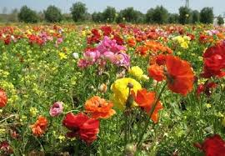
העלאת ידע קודם
כתבו במחברת
אילו פרחים אתם מכירים?
ציירו או כתבו שמות של פרחים
Notes:
כתבו במחברת
אילו פרחים אתם מכירים?
ציירו או כתבו שמות של פרחים
ממתינים 2 דקות
קישור לידע עולם של התלמידים

Slide 5
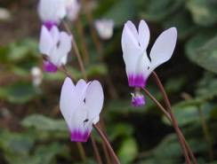
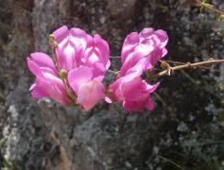
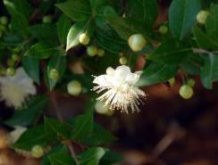
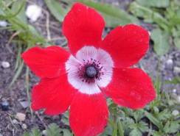
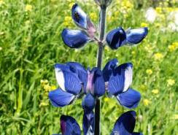
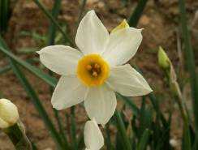
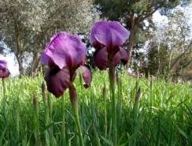
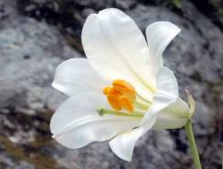
מתחילים בהנאה
רקפת
לוע הארי
הדס מצוי
כלנית
תורמוס ההרים
נרקיס מצוי
אירוס הנגב
שושן צחור
Notes:
בתמונה אנחנו רואים כל מיני פרחים.
האם שמות הפרחים שראיתם מוכרים לכם? האם בתמונות הללו יש פרחים שמעולם לא ראיתם?
מה גורמים לכם הפרחים להרגיש?
מה המשותף לפרחים אלה ולעוד כ250 צמחים נוספים? - את התשובה נגלה בסוף השיעור.
מי שחושב שהוא יודע יכתוב זאת לעצמו. ובסוף השיעור יבדוק אם אכן ענה נכון.

Slide 6
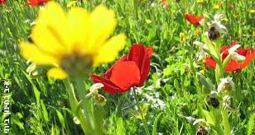
נשאל את עצמנו לפני שנקרא את הטקסט
למי מועילים הפרחים?
מה יכול לפגוע בפרחים?
האם ייתכן שיפסיקו לצמוח?
מה יקרה אם לא יהיו פרחים?
כיצד אפשר להגן עליהם?
Notes:
נשאל את עצמנו:
למי מועילים הפרחים?
מה יכול לפגוע בפרחים?
האם ייתכן שיפסיקו לצמוח?
מה יקרה אם לא יהיו פרחים?
כיצד אפשר להגן עליהם?
אחרי שנקרא את הטקסט נוכל לענות על השאלות.
שאלות למחשבה כדי לעורר סקרנות לגבי נושא השיעור,
וכן ליצור הזדהות עם הנושא חשיבות השמירה על הצמחים,

Slide 7
מפיקים מידע: פִּסקה ראשונה
צמחים מוגנים בארץ ישראל
בארץ ישראל גדלים יותר מ-2600 צמחי בר. אלה צמחים שגדלים ומתפתחים בטבע, מאז בריאת העולם, ללא התערבות בני אדם.
כ-257 מיני צמחים מתוכם מוכרזים כצמחים מוגנים. צמחים אלה גדלים בארץ, לא הובאו מחוץ לארץ, ועל פי החוק הם נקראים צמחים מוגנים. בין הצמחים המוגנים נכללים גם כלל העצים הבוגרים בארצנו. אסור לכרות אותם או לעקור את שורשיהם.
צמחים מוגנים – צמחים שאסור לקטוף אותם
מה הם צמחים מוגנים?
מתוך: יחידת ההוראה צמחי ארץ ישראל
Notes:
נתבונן בשקופית שלפנינו.
איזה מידע אנו יכולים להפיק מבלי לקרוא את כל הפסקה? נתבונן בכותרת ובאיור
אנו מבינים שהטקסט עוסק בצמחים מוגנים, ננסה להבין את המושג "צמחים מוגנים" לפי המשמעות: צמחים שיש להגן עליהם.
האיור מוסיף לנו מידע שכדי להגן על הצמחים, אסור לקטוף אותם.
אולם עדיין חסר לנו מידע, שאותו נדע רק לאחר קריאת הטקסט, מי הם צמחים מוגנים? מדוע הם מוגנים? כיצד ניתן עוד להגן על הצמחים?
נקרא את הטקסט, וננסה למצוא את התשובות.
קורא את הפסקה.
על מה מדובר בפסקה?
כתבו במחברותיכם, (המתנה של חצי דקה ולחיצה על העכבר)
נכון, בפיסקה הזאת מדובר על צמחים מוגנים.
מה נאמר בפסקה על צמחים מוגנים?
יש בפיסקה שני מספרים. מה אומר לנו כל מספר?
נכון, שבארץ ישראל גדלים יותר מ 2600 צמחי בר.
ושיש כ 257 צמחים מוגנים, שאסור לקטוף או לעקור אותם.
פתחו את המחברת. העתיקו את הכותרת של הקטע ואת המשפט המרכזי של הפיסקה הראשונה.

Slide 8
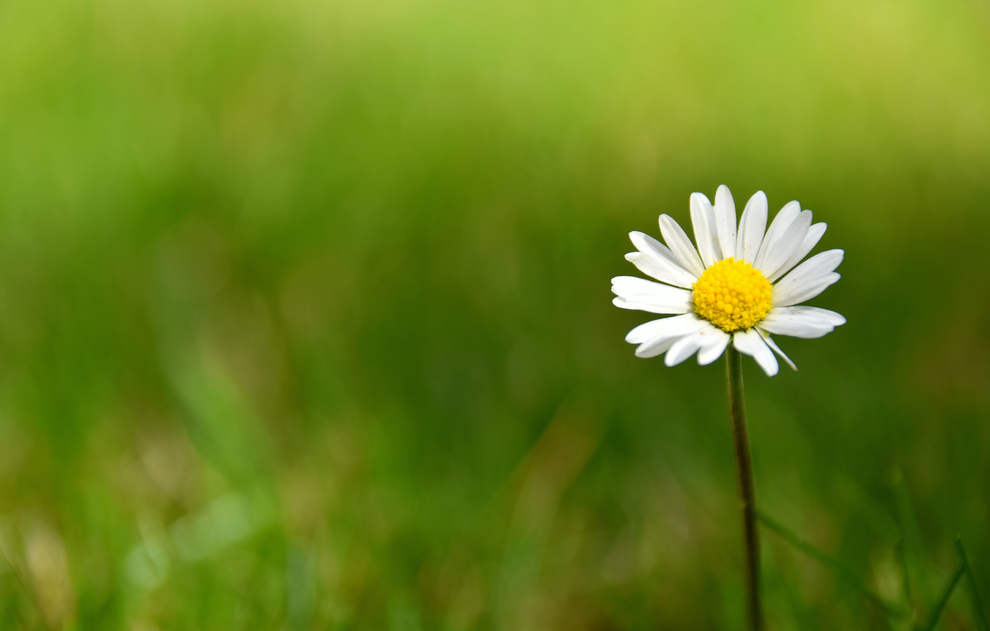
מפיקים מידע: פִּסקה שנייה
מדוע צמחי הבר זקוקים להגנה?
עד לפני כמה שנים היו המטיילים נוהגים לקטוף צמחי בר כדי לקשט בהם את ביתם או להעניק אותם לקרוביהם.
ילדים וילדות קטפו צמחים כדי לשמח את הוריהם, והיו כאלו ששזרו מהם זרי פרחים לימי הולדת. קטיף צמחי הבר גרם לירידה חדה בכמות צמחים אלה, וחלק מהם כמעט נעלמו מנופה של ארץ ישראל.
קטיף צמחי הבר גרם לירידה חדה בכמות של צמחים אלה
מתוך: יחידת ההוראה צמחי ארץ ישראל
Notes:
נקרא פסקה שנייה.
קורא את הפסקה.
על מה מדובר בפסקה?
כתבו במחברתכם על מה היא מדברת. (המתנה של חצי דקה ולחיצה על העכבר)
נכון מאד! הרעיון המרכזי של פיסקה זאת הוא שקטיף של צמחי הבר גרם לירידה חדה בכמות של צמחים אלה.
מה פירוש המילה להעניק? ננסה לשבץ במשפט מילה אחרת במקום, לתת, אנשים קטפו פרחי בר כדי לתת אותם במתנה.
מפסקה זו אנו מבינים שהקטיף גורם לירידה חדה בכמות הפרחים.
מה צמחי בר? מהם צמחים מוגנים?

Slide 9
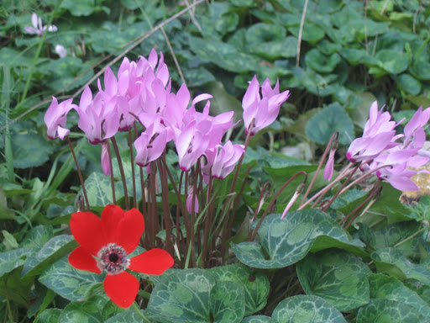
קטע נלווה: צמחים מוגנים
צמחים יפים
צמחים שבגלל יופיים נקטפו בעבר על ידי מטיילים רבים.
דוגמה לצמחים אלו: כלנית מצויה ורקפת מצויה.
הצמחים הללו אינם נדירים, אבל לו לא היו מוגדרים צמחים מוגנים, היו נכחדים.
רקפות וכלנית
Notes:
קריאת הטקסט
לפנינו קטע נלווה. הוא נקרא כך כי הוא נלווה לקטע המרכזי "צמחים מוגנים בארץ ישראל". הקטע הנלווה מוסיף לנו מידע על המידע שבקטע המרכזי. הוא מסביר לנו מהם צמחים מוגנים.
נקרא את הקטע. קורא
כתבו במחברת שמות של צמחים יפים שאתם מכירים בנוסף לדוגמאות שבקטע.

Slide 10
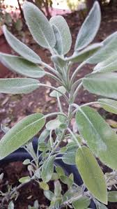
קטע נלווה: צמחים מוגנים
צמחי תבלין
צמחים אלה, תושבי ישראל נהגו לקטוף אותם כדי לתבל את תבשיליהם . קטיפת צמחים אלו הביאה לצמצום במספרם, ובחלק מאזורי הארץ הם נעלמו כליל.
מרווה
Notes:
קריאת הטקסט
אנו רואים שיש גם צמחי תבלין הגדלים בשדות הבר, גם עליהם עלינו לשמור!
כתבו במחברת שמות של צמחי תבלין שאתם מכירים בנוסף לדוגמאות שבקטע.

Slide 11
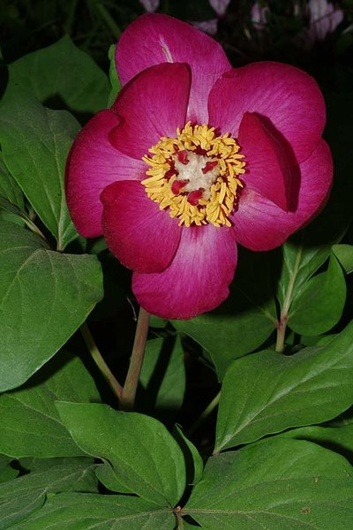
קטע נלווה: צמחים מוגנים
צמחים נדירים
צמחים החיים במספר קטן של מקומות
וצמחים המצויים בכמות קטנה באתרים רבים.
חלק מהצמחים הפכו לנדירים בגלל הרס שגרמו אנשים לבתי הגידול שלהם.
אדמונית החורש
Notes:
קריאת הטקסט
כתבו במחברת שמות של צמחים נדירים שאתם מכירים בנוסף לדוגמא שבקטע.

Slide 12
קטע נלווה – צמחים מוגנים
אילו צמחים מוגדרים "צמחים מוגנים"?
רשימת הצמחים המוגנים נחלקת לשלושה סוגים :
צמחים יפים
2. צמחי תבלין.
3. צמחים נדירים
Notes:
ובכן, הקטע הנלווה הוסיף לנו מידע על צמחים מוגנים.
קורא את השקופית.
יש שלוש קבוצות של צמחים מוגנים. כתבנו מספר דוגמאות לכל קבוצה.

Slide 13
תרגול: צמחים מוגנים
הכינו טבלה במחברת חלקו אותה לסוגי צמחים מוגנים, וכתבו שמות של צמחים בהתאם לסוג.
צמחים יפים | צמחי תבלין | צמחים נדירים
Notes:
כאשר אנו מקבלים מידע רב הכולל הרבה פריטים, קל לנו לזכור אותו באמצעות ארגונו בטבלה.
הכותרת צמחים מוגנים- כוללת בתוכה צמחים רבים.
נסו להשלים את הטבלה. כתבו לפחות שני צמחים לכל קבוצה.
ממתינים 3 דקות.

Slide 14
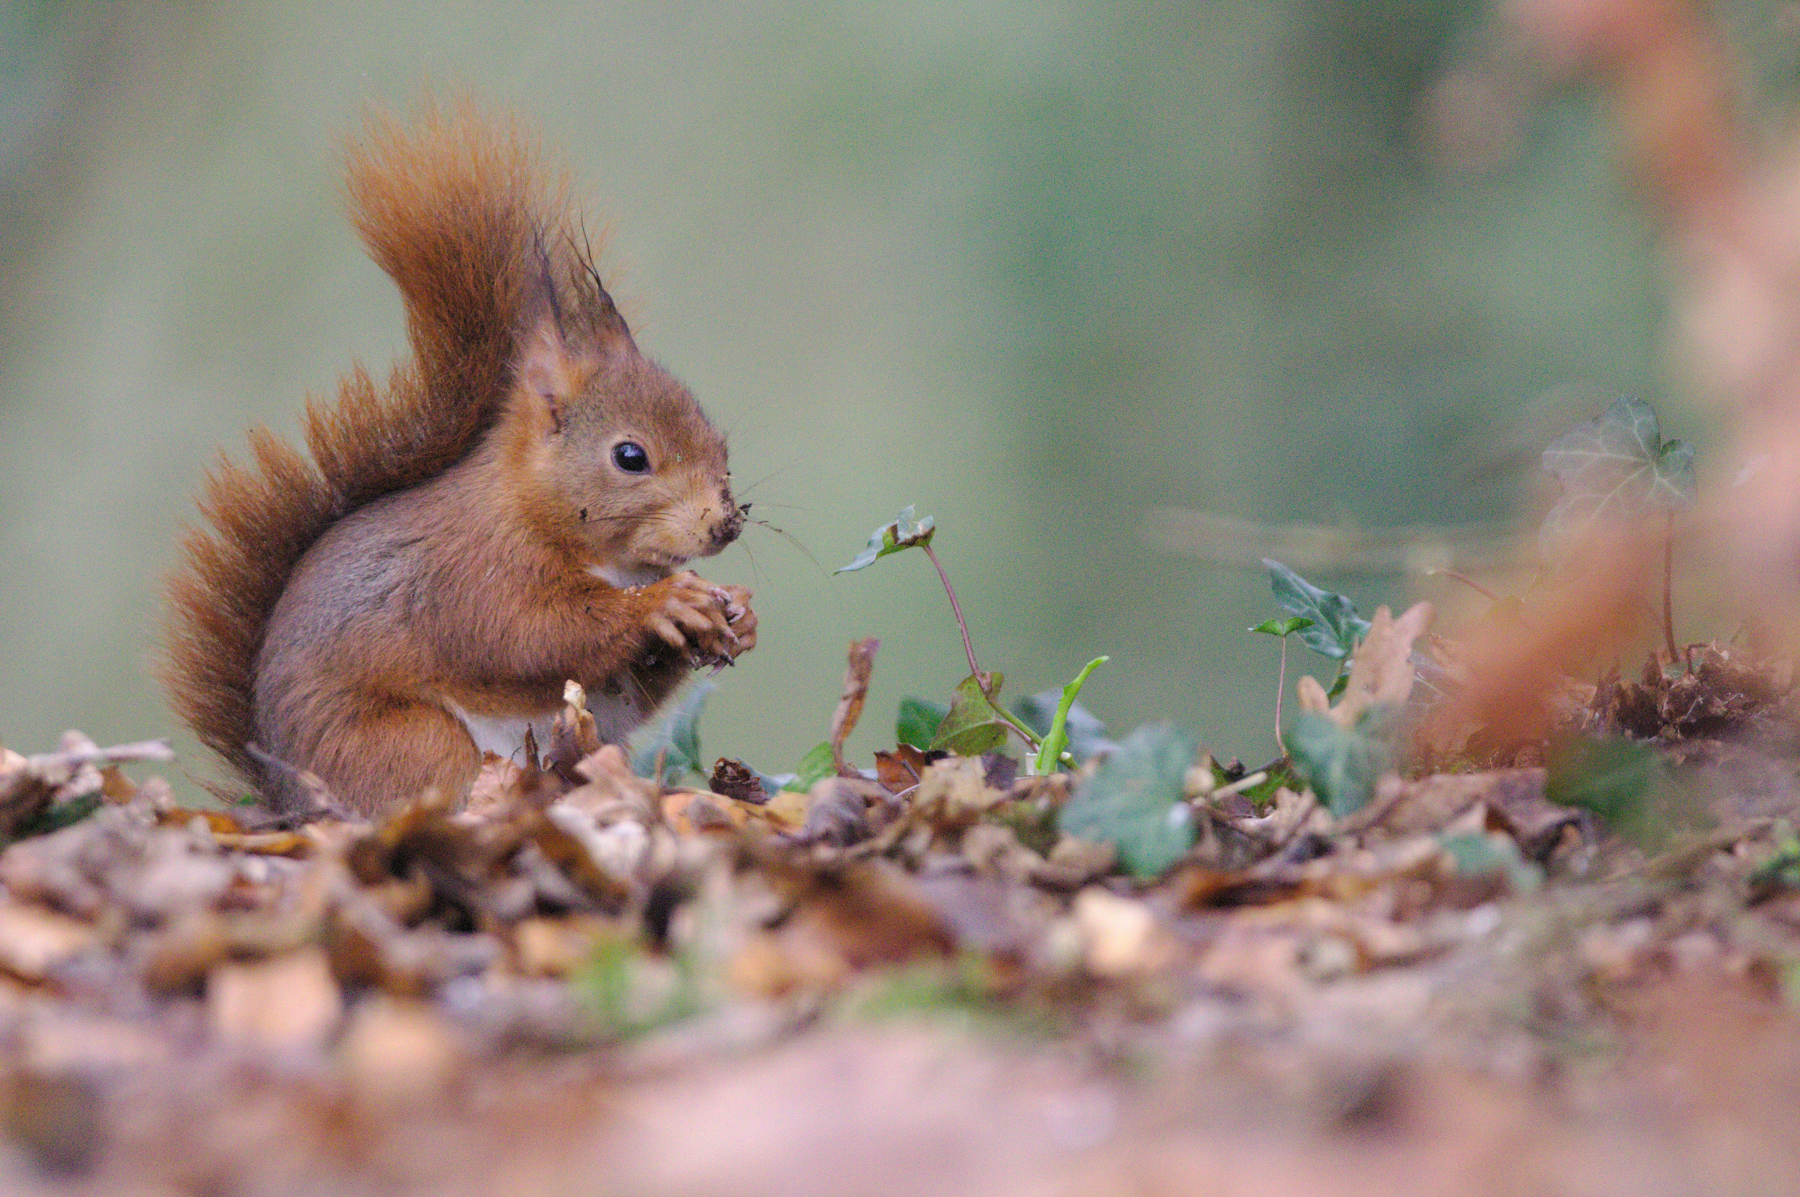
עכשיו לומדים – פִּסקה שלישית
כולם יודעים שהצמחים לא נועדו רק ליופי, והתועלת שלהם אינה רק לבני האדם.
הצמחים מהווים מקור מזון לבעלי חיים רבים ולעיתים גם משמשים להגנה עליהם. בעלי החיים אינם מסוגלים לייצר בעצמם את חומרי המזון הדרושים לגופם. הם קולטים את המזון מן הסביבה, וחלקם תלויים בצמחים כדי להתקיים. היעלמותם של צמחי הבר העמידה בסכנה גם את בעלי החיים.
היעלמות צמחי הבר מעמידה בסכנה את בעלי החיים.
מתוך: יחידת ההוראה צמחי ארץ ישראל
Notes:
נקרא פסקה שלישית ונבין במי פוגעת ההתמעטות או ההיעלמות של צמחי הבר.
קריאת הטקסט
איזה מידע הפקנו מפסקה זו? –חשבו וכתבו לעצמכם משפט במחברת. (המתנה של חצי דקה ולחיצה על העכבר)
נכון תלמידים!
הרעיון המרכזי של הפסקה השלישית הוא: היעלמות צמחי הבר מעמידה בסכנה את בעלי החיים.
מדוע היעלמות צמחי הבר תשפיעה גם על בעלי החיים ומעמידה אותם בסכנה?
הקדוש ברוך הוא – ברא בעולמו שרשרת מזון מופלאה, כך שכל נברא תלוי באחרים כדי לשרוד.
לכן, אנחנו מחוייבים להישמע לצו האלוקי: " תן דעתך שלא תקלקל תחריב את עולמי". כל פגיעה בפרט אחד בבריאה עלולה לגרום לפגיעה בפרטים נוספים.

Slide 15
כותבים רעיון
נחשוב על רעיונות
כיצד ניתן להרגיל את תושבי הארץ ,
להפסיק לקטוף פרחי בר ולשמור עליהם?
כתבו את הרעיונות במחברתכם
Notes:
ועכשיו נחשוב על דרכים להגנת הצמחים.
מה ניתן, לדעתכם לעשות כדי למנוע את הפגיעה בצמחים ובבעלי החיים?
כתבו במחברת את הרעיונות שלכם
ממתינים 3 דקות
מימד הבנה: שאלת הערכה ויישום

Slide 16
ממשיכים לתרגל
האם קיבלתם תשובות לשאלות ששאלתם לפני הקריאה?
Notes:
אחרי שקראנו את הטקסט המרכזי והקטעים הנלווים, נחזור לשאלות שהצגנו לפני הקריאה ונבדוק האם קיבלנו תשובות לשאלות האלה.

Slide 17
עונים על השאלות
למי מועילים הפרחים?
מה יכול לפגוע בפרחים?
האם ייתכן שיפסיקו לצמוח? מדוע?
מה יקרה אם לא יהיו פרחים?
כיצד אפשר להגן עליהם?
Notes:
אקרא את השאלות שהצגנו בתחילת השיעור. קוראת
בחרו שתי שאלות, העתיקו למחברת וענו עליהן לאור מה שלמדנו היום.
ממתינים 3 דקות.

Slide 18
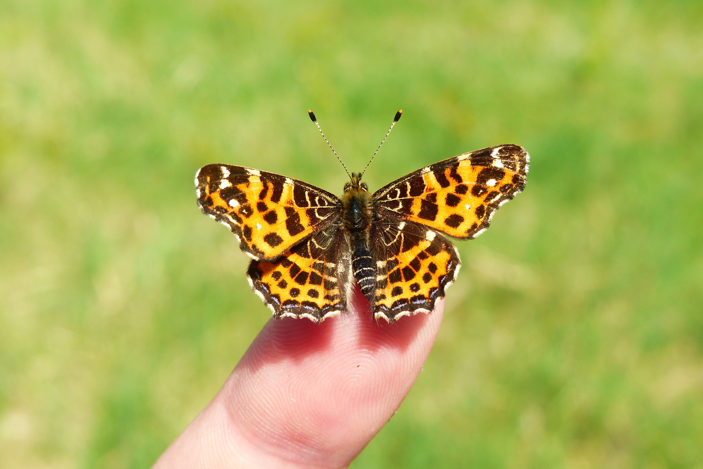
ממשיכים לתרגל
מהי מטרת הטקסט "צמחי בר"?
טיפוח המודעות לשמירת הסביבה
ולחוק ערכי טבע מוגנים
מהי מטרת הטקסט הנלווה?
לתת לנו מידע על סוגי הצמחים המוגנים
Notes:
2. מהי מטרת הטקסט? (המתנה של חצי דקה ולחיצה על העכבר)
מטרת הטקסט שקראנו היא: טיפוח המודעות לשמירת הסביבה ולחוק ערכי טבע מוגנים
מהי מטרת הטקסט הנלווה?
(המתנה של חצי דקה ולחיצה על העכבר)
לתת לנו מידע על סוגי הצמחים המוגנים
מימד הבנה: שאלות אלה הן פרשנות ומשתמע

Slide 19
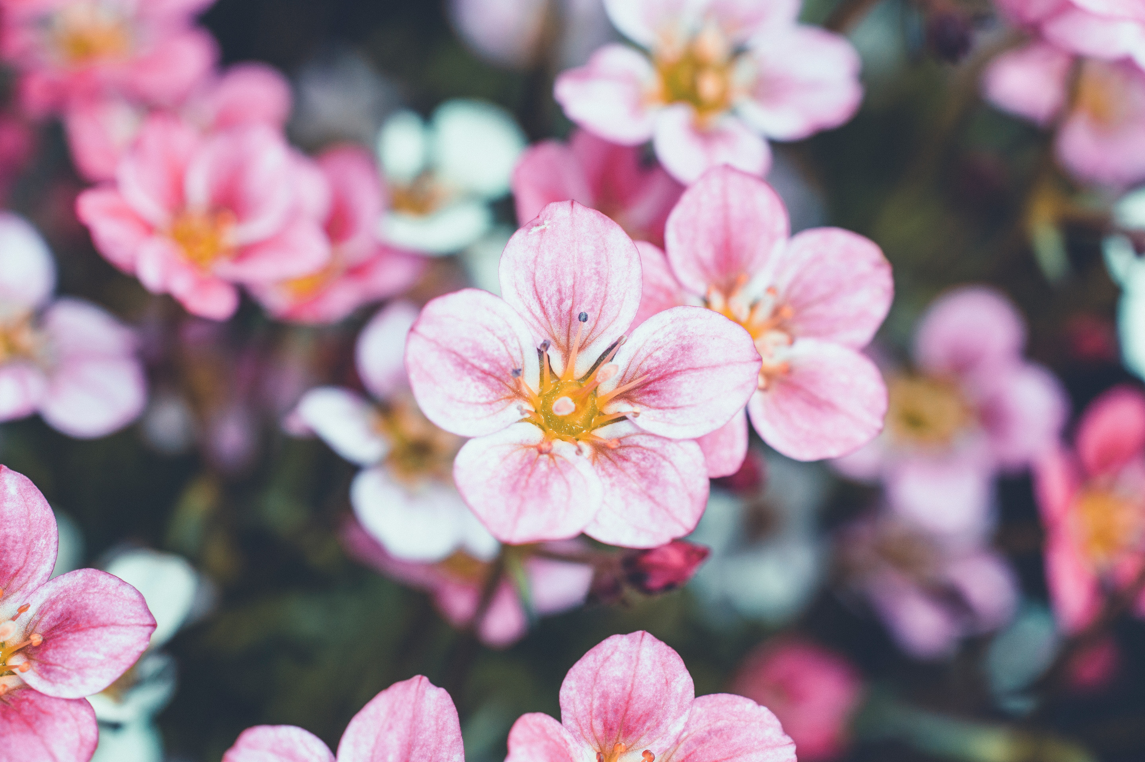
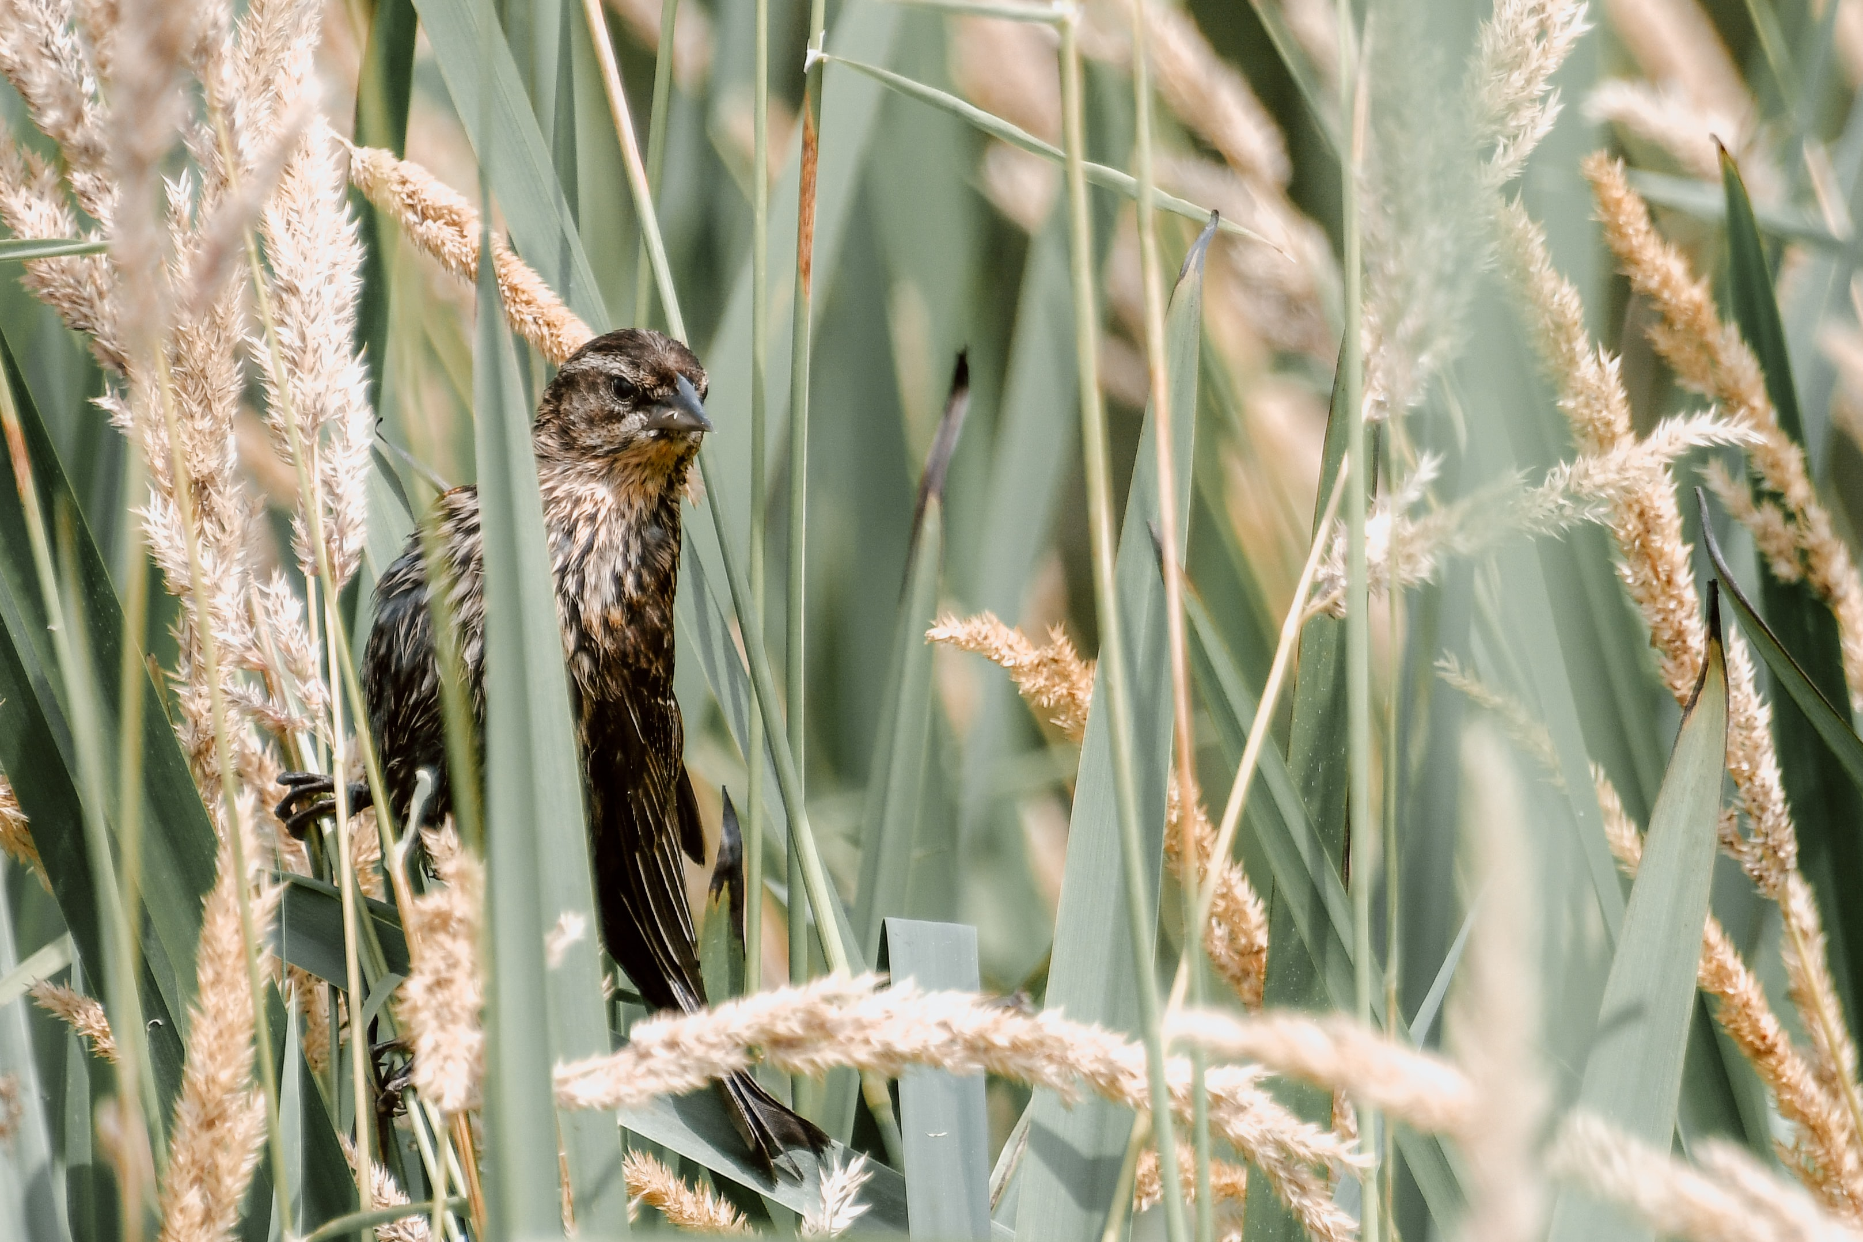
הקניית ידע: בעלי חיים מוגנים
מלבד צמחים מוגנים הוכרזו גם בעלי חיים מוגנים.
מדוע יש להגן עליהם, ומפני מי?
Notes:
מלבד צמחים מוגנים הוכרזו גם בעלי חיים מוגנים. מה הסיבה לכך שיש בעלי חיים מוגנים? מדוע יש להגן עליהם, ומפני מי?
כי יש גם בעלי חיים שהם בסכנת הכחדה, כלומר שעלולים למות מבלי להשאיר אחריהם ולדות. ולכן הם מוגנים.
4.מדוע יש בעלי חיים בסכנת הכחדה? מי מסכן אותם? – הדבר העיקרי שמסכן את בעלי החיים, זה פגיעה במזון שלהם, באמצעות קטיפת מוגזמת של צמחי הבר, או ע"י צייד מוגזם וללא בקרה.
מימד הבנה: שאלות אלה הן פרשנות ומשתמע

Slide 20
ממשיכים לתרגל
נכון / לא נכון.
פרחי הבר היו בסכנת הכחדה משום שלא ירדו גשמים בכמות מספקת.
יש בישראל כ – 257 צמחים מוגנים.
בין הצמחים המוגנים לא נכללים עצים.
היעלמותם של צמחי הבר העמידה בסכנה גם את בעלי החיים.
צמח הכלנית – הוא צמח מוגן.
Notes:
לקראת סיום השיעור, נזכר במספר עובדות שלמדנו מהקטעים שקראנו.
קראו את המשפטים וכתבו במחברת את מספר המשפט ואת התשובה שלכם נכון / לא נכון.
ממתינים 2 דקות
מימד הבנה: שאלות אלה הן מידע גלוי

Slide 21
ממשיכים לתרגל
נכון / לא נכון.
פרחי הבר היו בסכנת הכחדה משום שלא ירדו גשמים בכמות מספקת.-לא נכון
יש בישראל כ – 257 צמחים מוגנים. - נכון
בין הצמחים המוגנים לא נכללים עצים. – לא נכון
היעלמותם של צמחי הבר העמידה בסכנה גם את בעלי החיים. - נכון
צמח הכלנית – הוא צמח מוגן.-נכון
Notes:
נבדוק האם עניתם תשובות נכונות
ממתינה דקה כדי שהתלמידים יבדקו את התשובות שלהם.
מימד הבנה: שאלות אלה הן מידע גלוי

Slide 22
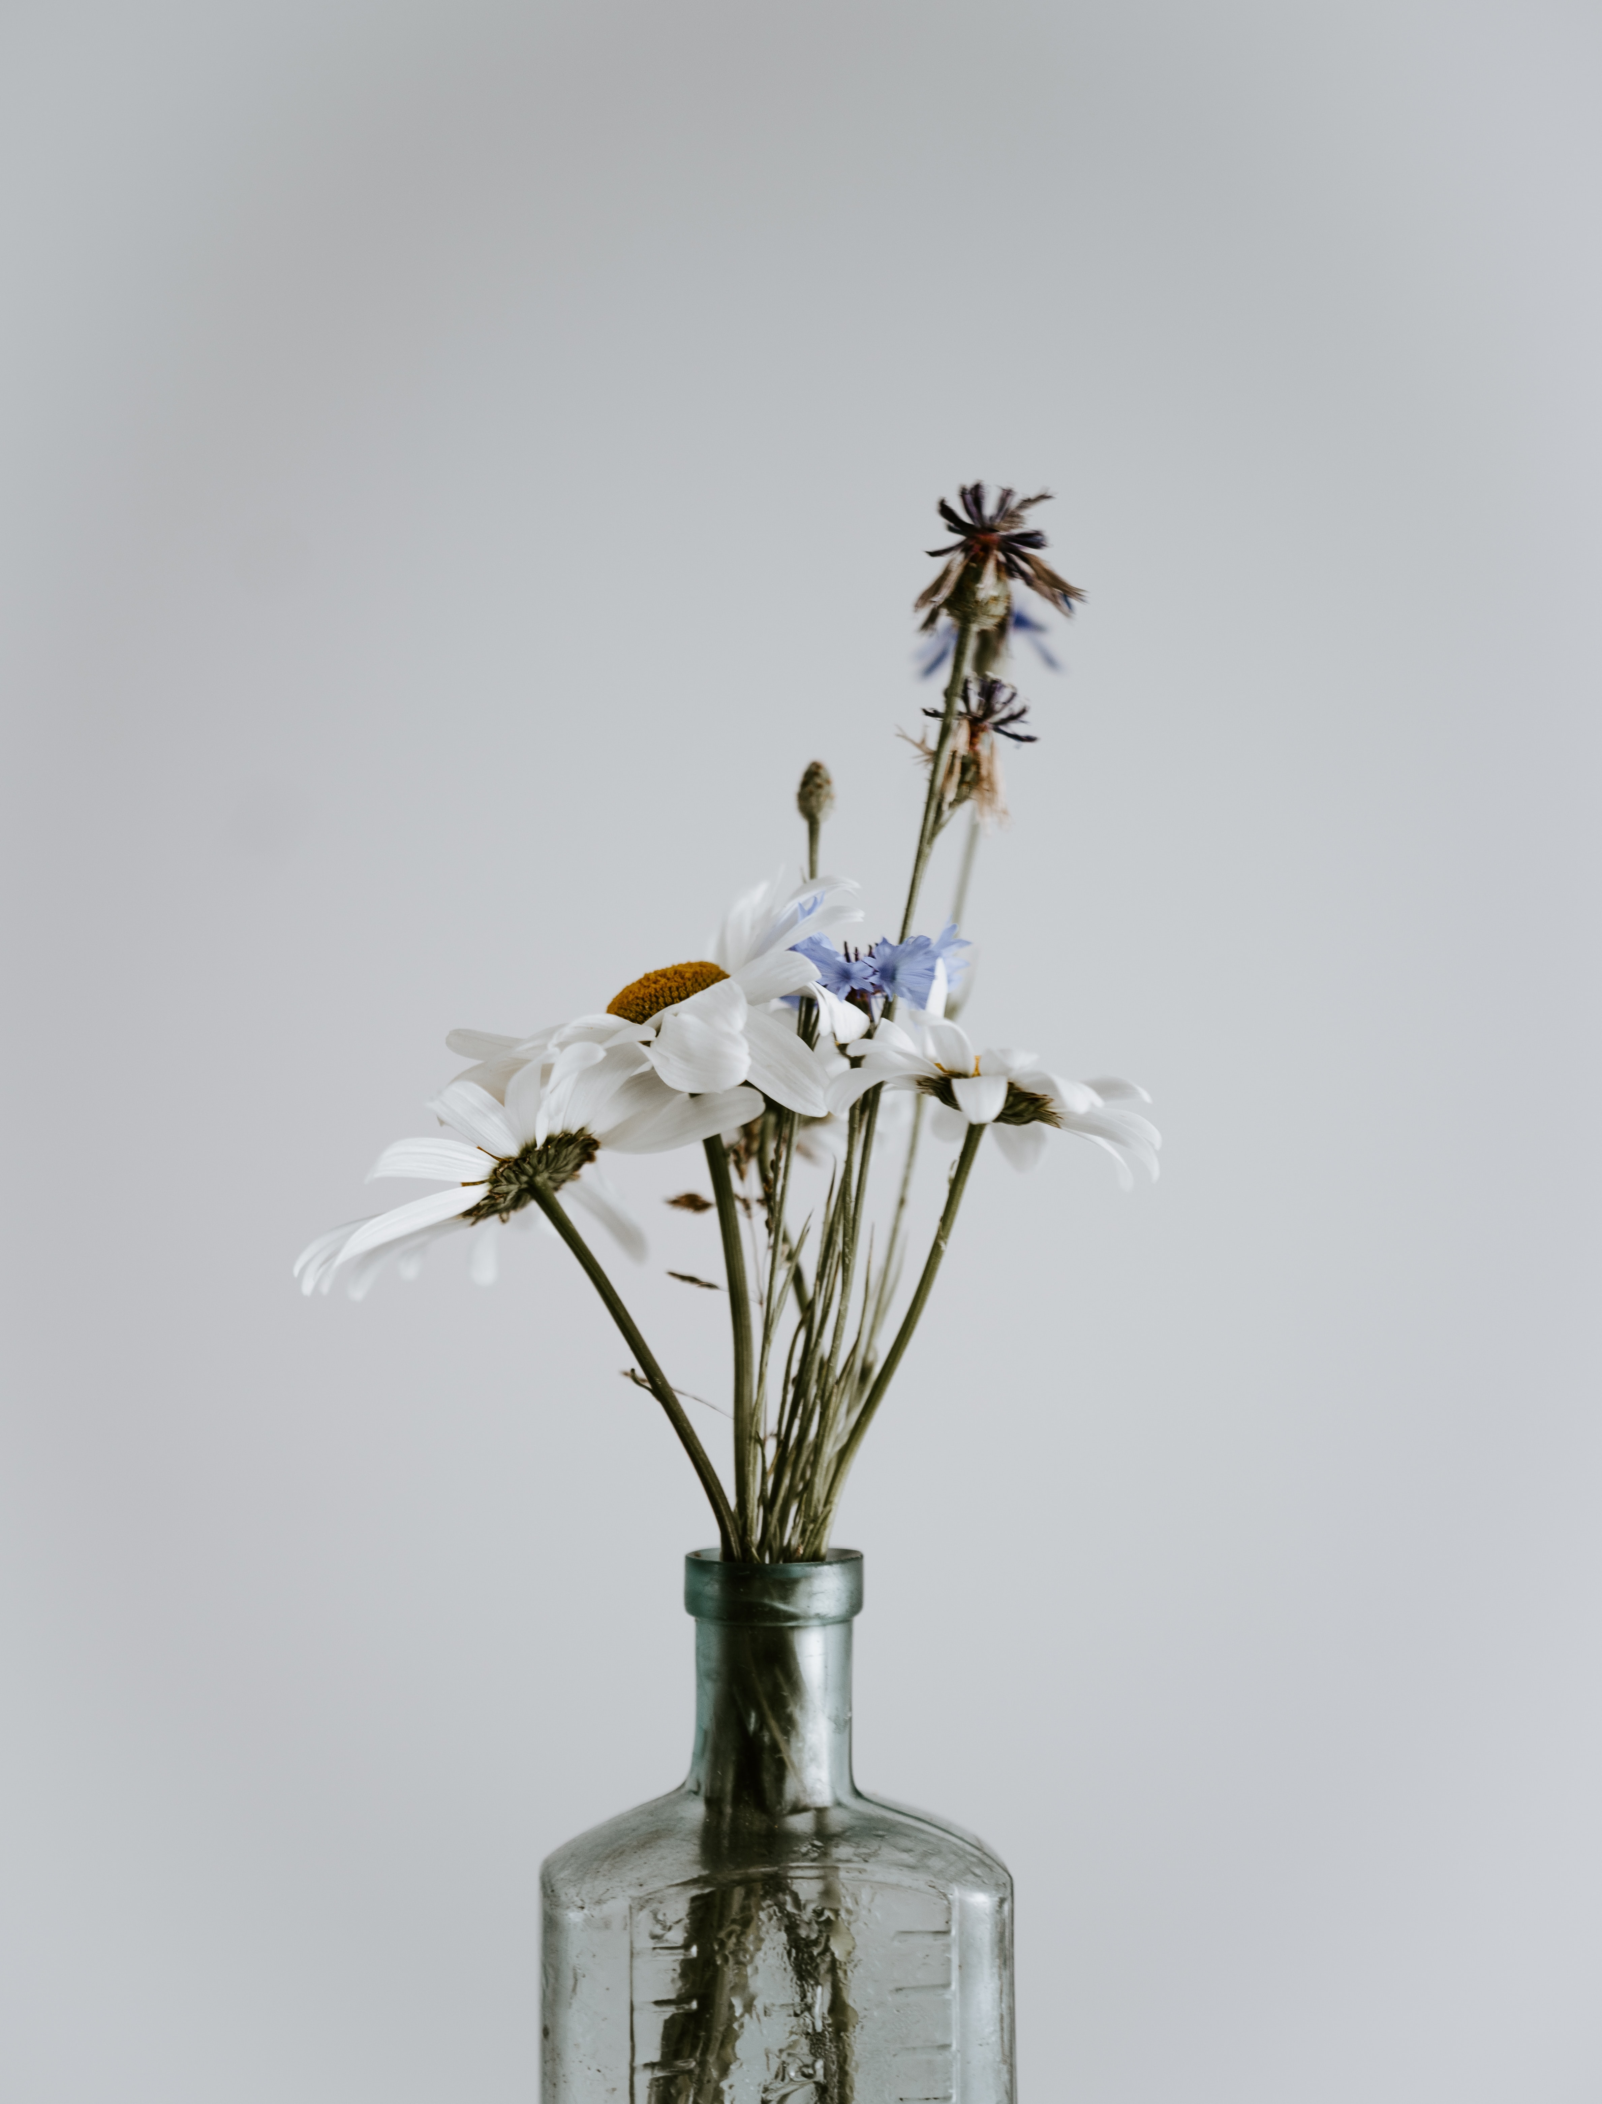
מסכמים ומסיימים
אילו פעולות נקטנו כדי להפיק מידע מהקטע?
קראנו את הכותרת וחשבנו מה אנו יודעים על הנושא.
קראנו כל פסקה וכתבנו את הרעיון המרכזי שלה.
הבנו את המילים החדשות לפי ההקשר.
הפקנו מידע מהקטעים הנלווים.
Notes:
קראנו את הטקסט "צמחים מוגנים בארץ ישראל". – טקסט מידע ולמדנו מה צריך לעשות כדי להפיק מידע מטקסט.
קראנו את הכותרת וחשבנו מה אנו יודעים על הנושא, באמצעות ידע עולם שלנו, כותרת, כותרת משנה ותמונות נלוות.
קראנו כל פסקה וכתבנו את הרעיון המרכזי שלה.
התייחסנו למילים חדשות : פרחים מוגנים ולהעניק, הסברנו אותן ע"פ הקשר.
הכרנו סוגים שונים של צמחים מוגנים.
הסקנו מסקנות מקריאת הטקסט על חשיבות טיפוח הסביבה והעלנו הצעות ליישום.

Slide 23
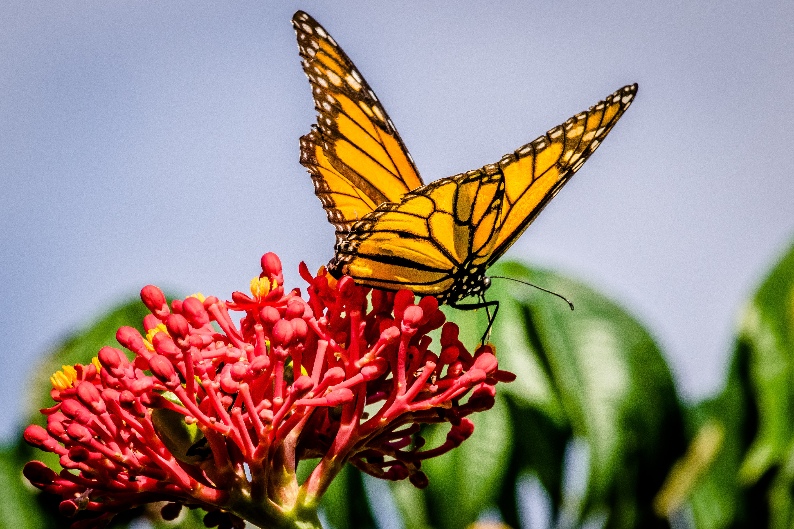
ממשיכים לתרגל
משימת כתיבה
אתם רוצים להיות שותפים לפעילות של שמירה על החי והצומח בארץ ישראל?
כתבו שלט שאותו ניתן יהיה לתלות בכניסה לאתרי הטבע. השלט פונה למטיילים המבקרים באתרים אלה.
Notes:
ולפני שנפרדים, לפניכם משימת כתיבה. אתם יכולים לכתוב את השלט במחברת או על דף. ניתן לאייר אותו ואם תרצו תוכלו לשלוח אותו לחברה להגנת הטבע, או לתלות בכתה.
שלום תלמידים ולהתראות בשיעור הבא.

